Slide 1



EduControl
Eugenio Correa - Alvaro Fredes
03-10-2025

Slide 2
TEMAS A VER EN ESTA PRESENTACIÓN
01
02
03
04
ESTADO DE AVANCE
VISTAS 4+1
COMPROMISOS
PROXIMA SESIÓN
PROBLEMATICA

Slide 3


CONTEXTO
EduControl nace como respuesta a la necesidad del Colegio Instituto América de gestionar de manera centralizada las notas y asistencias de sus estudiantes. Actualmente, este proceso se realiza con planillas manuales, lo que genera duplicidad de información, errores y falta de trazabilidad
EduControl Contara con un sistema web el cual va a permitir poder transparentar de manera eficiente datos al momento como lo son :Notas y Asistencia. Y de igual forma poder facilitar el proceso para profesores al momento de querer ingresar las notas , y a su vez a Inspectoria establecer la asistencia como corresponde y sin errores.

Slide 4


Estado de Avance
INICIO DE MEDICIÓN DE AVANCE : 22-08-2025
FASE 1 (3 SEMANAS ):LEVANTAMIENTO DE REQUISITOS Y LA PREPARACION DE EN QUE CAMINO SEGUIR PARA LLEGAR A LA SOLUCIÓN
ESTADO : COMPLETADO
FASE 2 (6 SEMANAS ):DESARROLLO DE MOCKUPS , DESARROLLO DE APLICACIÓN , VISTAS 4 +1 , DESARROLLO MVP WEB y MOVIL
ESTADO : MEDIANAMENTE COMPLETO
FASE 3 (2 SEMANAS) : REALIZACION DE PRUEBAS DE FUNCIONAMIENTO
ESTADO : INCOMPLETO
FASE 4 (1 SEMANA): DESPLIEGUE Y CAPACITACIÓN.
ESTADO INCOMPLETO
EN TOTAL LLEVAMOS UN 50% DE AVANCE CONTANDO CON LO PRESENTADO EL DIA DE HOY
FECHA DE REVISIÓN DE AVANCE :03-10-2025

Slide 5
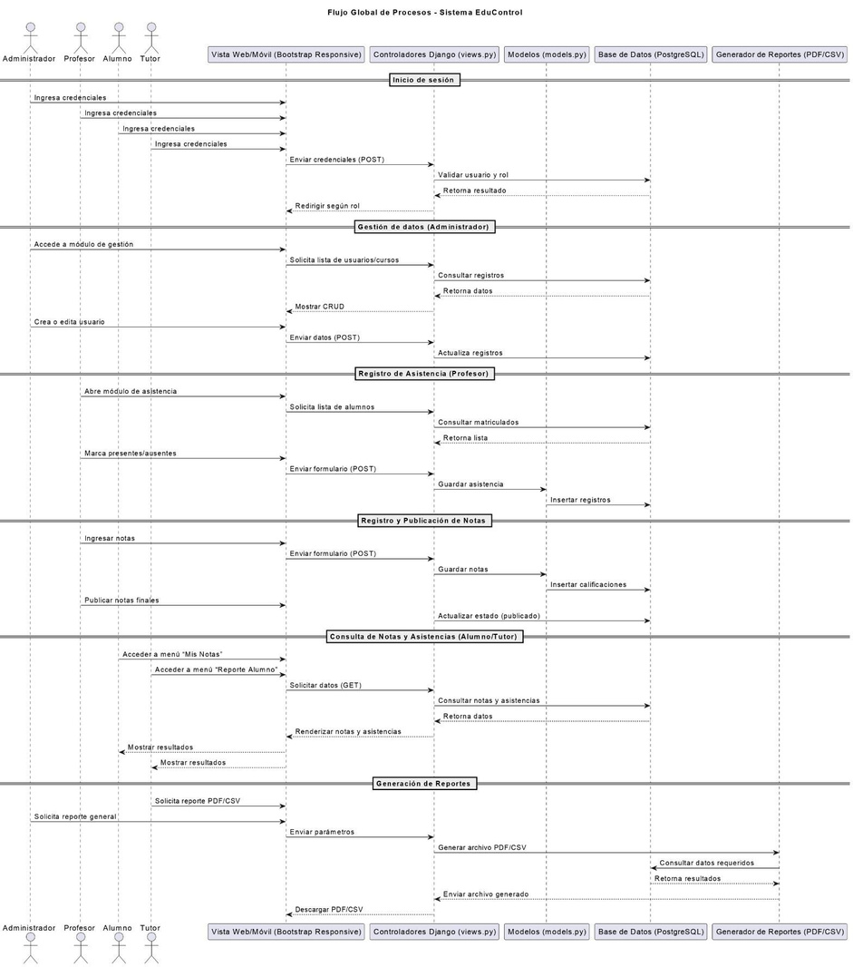
VISTA DE PROCESOS

Slide 6
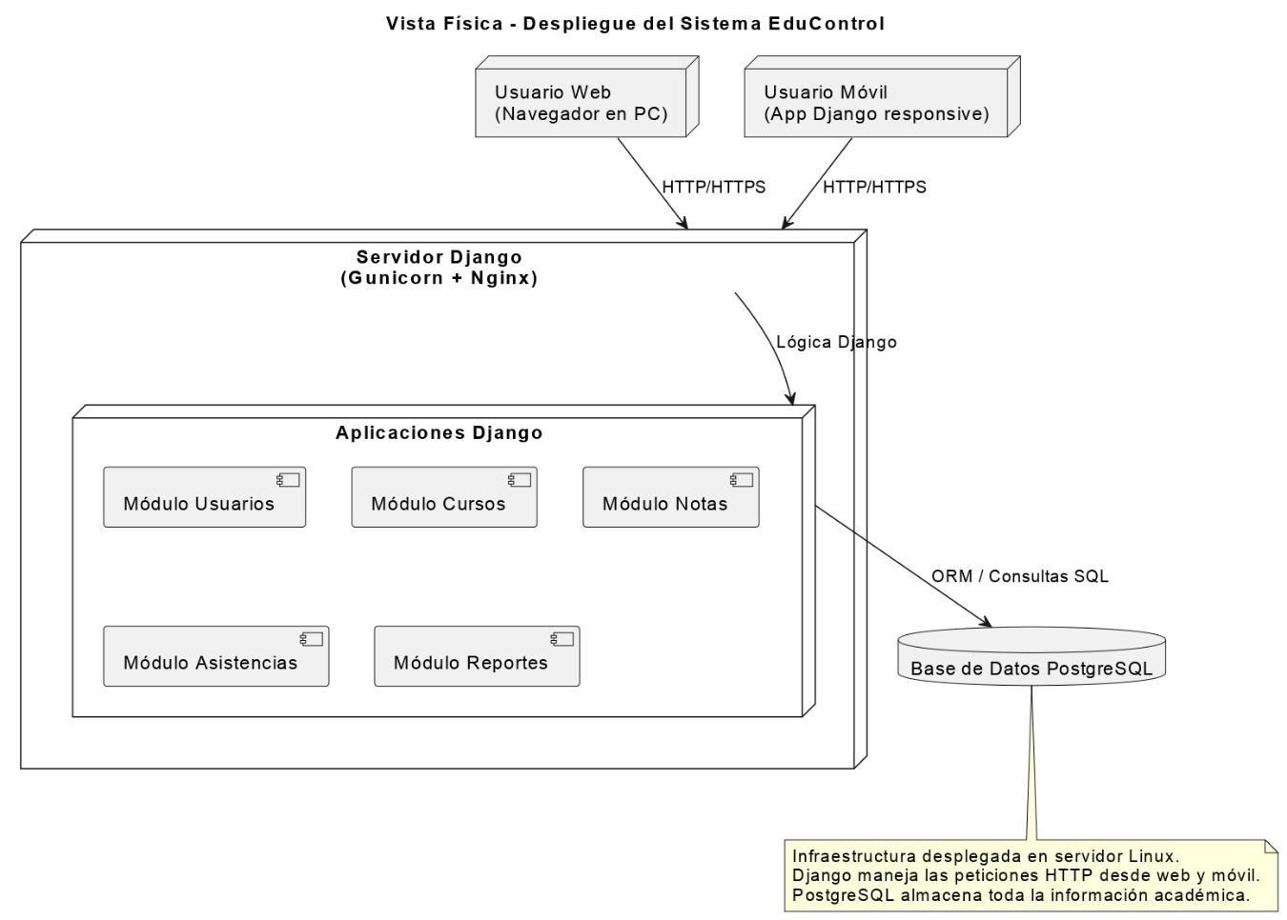
VISTA DE FISICA

Slide 7
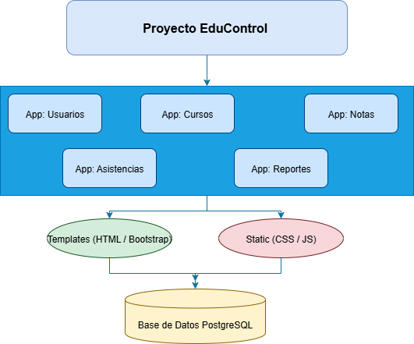
VISTA DE DESARROLLO

Slide 8
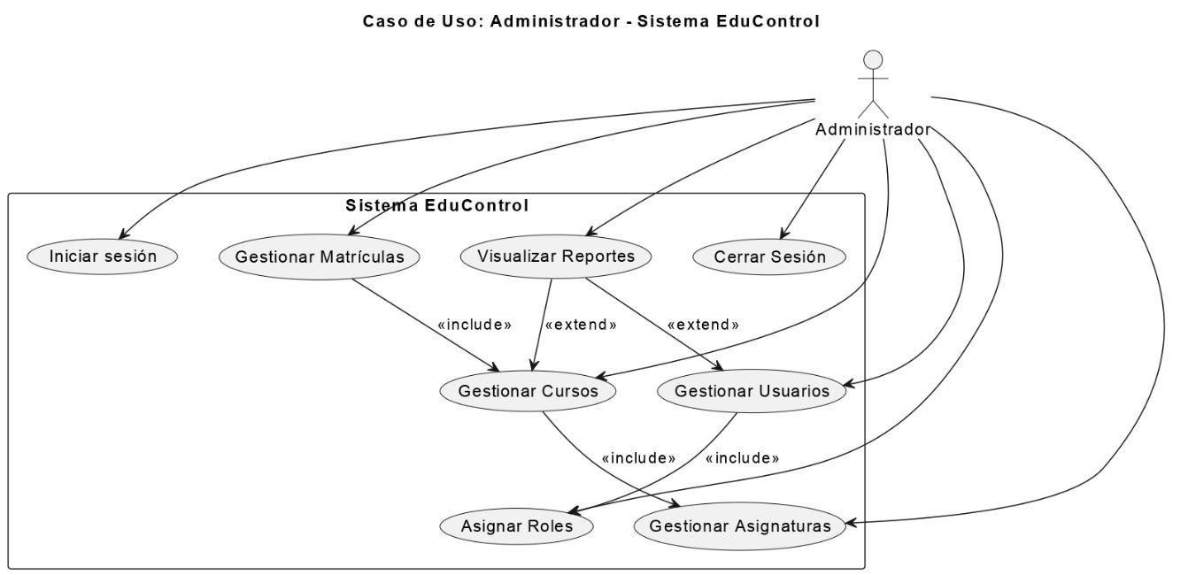
CASO DE USO
VISTA ADMINISTRADOR

Slide 9



COMPROMISOS PROXIMA SESIÓN
PRESENTAR UN AVANCE EN LA APLICACION MOVIL
PRESENTAR AVANCE EN GESTION DE NOTAS
AVANCE CONECXION ENTRE AMBAS APLICACIONES

